Slide 1

ENTERPTISE ARCHITECTURE
Pedoman Pemodelan Enterprise

Slide 2
Topik bahasan
Proses pemodelan
Panduan untuk pemodelan
Readability dan usability model

Slide 3
Conceptual integrity adalah seberapa jauh sebuah model dapat dipahami pikiran seorang manusia, tanpa tergantung pada kompleksitasnya.
Ide utama conceptual integrity adalah bahwa rancangan yang bagus dapat memperlihatkan kesatuan yang konsisten, yang mudah dipahami orang lain.
Ini memungkinkan seseorang dengan pengetahuan dan pemahaman yang terbatas untuk memahami sebuah model dengan mudah.

Slide 4
Proses pemodelan

Slide 5
Sebuah model adalah sebuah konsepsi abstrak yang jelas dari beberapa bagian atau aspek dari dunia nyata.
Model fokus pada aspek spesifik dari dunia nyata berdasarkan tujuan mengapa model tersebut dibuat.
Dalam enterprise architecture, pemodelan biasanya melibatkan pembuatan representasi abstrak dari perusahaan:
Proses bisnis didalamnya,
Infrastruktur TI,
Hubungan diantara keduanya.

Slide 6
Contoh aspek yang sering disertakan dalam model enterprise architecture :
Produk,
Proses bisnis,
Aplikasi,
Elemen infrastruktur TI,
dan hubungan2 mereka.

Slide 7
Pemodelan sebagai proses transformasi
Tujuan pemodelan proses pada dasarnya berkaitan dengan tujuan pengetahuan (knowledge), sehingga pembuatan model harus bertujuan untuk memenuhi tujuan pengetahuan ini.
Proses pemodelan berkaitan dengan transformasi pengetahuan, persetujuan, dan komitmen (dari partisipan) serta sebagai pusat representasi yang digunakan sebagai tool dalam transformasi ini: model.

Slide 8
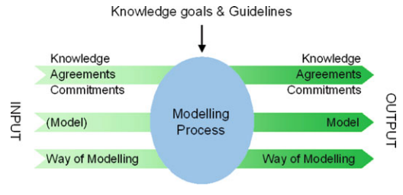
Knowledge goals and modelling guidelines steer the modelling process

Slide 9
Aktivitas dasar pemodelan
Dalam proses pemodelan ada beberapa jenis aktivitas berbeda yang dilakukan, yang tidak selalu dilakukan secara linier, tetapi iteratif dan sangat interaktif:
Seorang Arsitek mendiskusikan keputusan rancangan dan versi awal model dengan berbagai stakeholder dan kemudian mengulangi beberapa aktivitas, dalam urutan berbeda, atau bahkan melewati aktivitas tertentu.
Berikut aktivitas dalam proses pemodelan: (lihat slide berikut)

Slide 10
1# menetapkan tujuan, lingkup, dan fokus
Modelling is a goal-driven activity.
Typical purposes of enterprise architecture models are to provide:
insight into processes, IT infrastructure, and their alignment,
a basis for business process redesign,
a basis for application (re)design,
a basis for infrastructure (re)design,
a basis for business–IT alignment.
You have to decide on the scope and focus of the model:
what part of reality will be described in the model (e.g., only the primary processes),
what aspects will be described,
with what level of detail?

Slide 11
2# memilih viewpoint untuk membuat model
Architects create models using viewpoints, that give a set of concepts and relations to be used during the modelling process.
they guide you in determining what information should be included in the model, given the stakeholder, the purpose for which the model is created and the focus.
We typically use thedesign viewpoints to create a model, but this can also be done using the other types of viewpoints.

Slide 12
3# membuat dan menstruktur model
In this stage you gather the required information, and create, structure, and visualise the enterprise architecture model:
Enterprise architecture is hardly ever performed in a green field situation: typically, business process models, information models, or infrastructure models about (parts of) the enterprise already exist.
You can elicit the additional information you need by using interviews or by discussing scenarios of the situation ‘to be’ with stakeholders.
Based on this information, you create and structure a model. The purpose of structuring the model is to reduce its (visual) complexity, which makes it easier to recognise and understand.
You create a model via one or more (visual) representations, in accordance with a selected viewpoint.

Slide 13
4# memvisualkan model
Depending on the types of stakeholders and their needs, you select one or more appropriate ways to visualise the model.
5# menggunakan model
At this stage, you use the representation of the model to communicate with the stakeholders.
The typical steps in using visual representations are:
Validation. You can validate a model indirectly, by checking whether the stakeholders agree that the views created from this model are correct representations of the actual or intended situation.
Obtaining commitment from the key stakeholders. After reaching agreement, the key stakeholders have to commit themselves to the (potential) impact of what is described.
Informing the other stakeholders.

Slide 14
6# memelihara model
A modelling process is iterative.
These iterations help in getting a clear understanding of the purpose of the modelling process, the concerns of the individual stakeholders, and the degree to which the model helps in achieving this purpose.

Slide 15
Jenis2 aksi pemodelan
Terdapat banyak cara bagi Arsitek untuk membuat atau mengubah konten sebuah model.
Namun ada sejumlah tindakan/aksi dasar pemodelan, yaitu:
Menemukan kandidat elemen dalam model.
Memperbaiki elemen dalam model.
Membuang sebuah elemen model.
Membuat abstrak dari kosep atau relasi.
Mentranslasi elemen.
Mendokumentasi tindakan/aksi pemodelan.

Slide 16
Panduan untuk pemodelan

Slide 17
Panduan utama pemodelan adalah sebagai berikut:
Sebuah model harus bisa menjawab pertanyaan2.
Buat perbedaan jelas antara model dan visualisasinya.
Maxim of Quantity:
Buat model seinformatif mungkin.
Jangan buat model yang informasinya tidak diperlukan.
Maxim of Quality:
Jangan buat model yang diyakini palsu.
Jangan buat model bila tidak cukup fakta/bukti.

Slide 18
Maxim of Relevance:
Buat model yang relevan (misal, buat model untuk hal2 yang berkaitan dengan tujuan pemodelan).
Maxim of Manner:
Hindari ekspresi yang tidak jelas.
Hindari keraguan.
Buat singkat (hindari konsep dan relasi yang tidak perlu).
Buat berurutan.
Buat model secara iteratif.
Buat model secara dinamis.

Slide 19
Ekonomis dalam model.
Ekonomis dalam view.
Buat konsep dapat dikenali.
Buat struktur dapat dikenali.
Buat model yang konsisten.
Jaga model yang berhubungan konsisten.
Buat model dengan tepat dan lengkap sesuai kebutuhan.
Perlakukan pertimbangan yang berbeda secara orthogonal.

Slide 20
Pemodelan dan Abstraksi
Pendekatan pemodelan iteratif membantu mengatasi kompleksitas pemodelan enterprise architecture melalui penggunaan level abstraksi yang berbeda.
Dengan level ini pertama buatlah konsep dan relasi inti dalam model enterprise architecture model, sebelum memberikan detil lebih lanjut:
Dapatkan konsep inti dan relasi inti untuk abstraksi level tertinggi.
Tetapkan penggunaan level abstraksi yang dibatasi .
Tentukan level abstraksi berdasarkan tujuan pemodelan.
Buat level abstraksi konsisten.

Slide 21
Menstruktur model dan visualisasi
Untuk model yang memiliki banyak konsep dan relasi, menstruktur model membantu untuk:
Mengurangi kompleksitas visual model sehingga memudahkan stakeholder untuk mengenali dan memahami model.
Menemukan struktur berulang, pola, atau inkonsistensi.
Model arsitektur dapat berisi jenis struktur yang berbeda:
functionality: functional decomposition;
time: temporal structure, data flow, control flow;
usage: dependencies, call graphs;
location: physical distribution;
data structure: type/class hierarchies;
work: units of implementation, module structure.

Slide 22
Prinsip struktur yang penting dan sering digunakan:
Buat model yang gampang dipahami.
Pisahkan behaviour internal dan eksternal.
Gunakan layer.
Kelompokkan berdasarkan tahapan (phase).
Kelompokkan berdasarkan produk atau layanan.
Kelompokkan berdasarkan informasi yang digunakan.
Kelompokkan berdasarkan distribusi fisikal.
Pisahkan bagian yang independen.

Slide 23
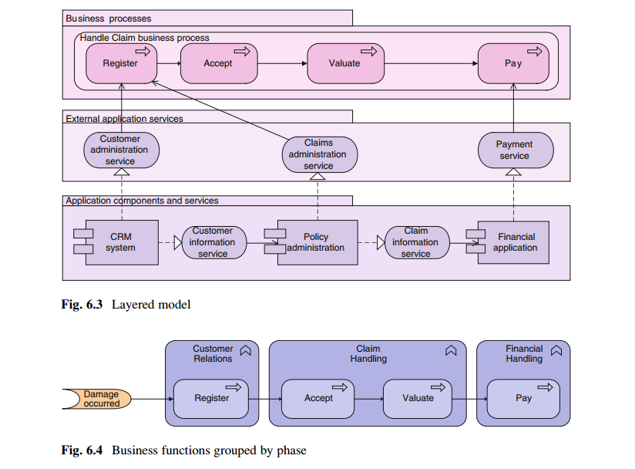

Slide 24
Readability dan usability model

Slide 25
Arsitektur enterprise digunakan untuk menggambarkan fungsi2 utama di bagian2 yang berbeda dalam perusahaan.
Untuk itu model harus readable dan usable oleh para stakeholder yang membutuhkannya.
Readability dan usability sebuah model ditentukan oleh kompleksitas model tersebut.
Agar model bisa readability and usability, visualisasi model harus menggambarkan hubungan elemen2 model dengan jelas.

Slide 26
Saat membuat visualisasi model arsitektur enterprise ada dua hal yang menjadi masalah:
Pertama, visualisasi harus mencantumkan informasi sebanyak mungkin sesuai dengan tujuan dan maksud untuk memenuhi keninginan stakeholder.
Kedua, para stakeholder visualisasi hanya dapat menangkap kompleksitas visual yang terbatas dari model.
Menyeimbangkan kedua hal di atas menjadi tantangan yang penting saat menciptakan sebuah model.

Slide 27
Mengurangi kompleksitas visual model
Dilakukan dengan membatasi jumlah konsep dan relasi yang nampak pada model.
Memiliki beberapa view model yang berbeda adalah cara untuk mengurangi kompleksitas visual dan konseptual → untuk setiap stakeholder hanya dibuat view model yang relevan untuk situasi stakeholder tersebut.

Slide 28
Solusi lain adalah menggunakan abstraksi:
Manusia bisa memahami model yang berisi tidak lebih dari 30 elemen.
Manusia hanya bisa memproses 7 +/- 2 elemen pada satu waktu.
Buatlah model dengan level abstraksi yang berbeda:
Pada level tertinggi, hanya perlihatkan konsep inti dan relasi inti saja yang penting bagi arsitektur enterprise dan tidak perlu detil.
Konsep dan relasi lebih detil diperlihatkan pada obyek komposit.
Untuk menjaga model arsitektur enterprise tidak boleh memiliki lebih dari 3 level abstraksi.

Slide 29
Prinsip2 dalam visualisasi model yang kompleks:
Proximity: menghubungkan obyek yang saling berdekatan.
Continuity: sebuah garis dianggap sebagai penghubung arah.
Closure: menganggap obyek yang belum lengkap sebagai lengkap dan obyek asimetris sebagai simetris.
Similarity: menganggap obyek yang serupa sebagai satu kesatuan dalam sebuah unit.
Common fate: menganggap obyek berbeda yang bergerak atau memiliki fungsi yang serupa sebagai sebuah unit.

Slide 30
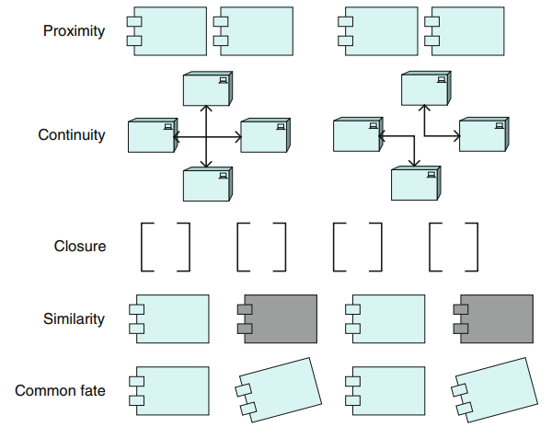

Slide 31
Aturan penggambaran
Aturan penggambaran diterapkan untuk memudahkan memahami model.
Untuk pengguna berpengalaman, ini dapat menjadi petunjuk yang membantu memahami model.
Aturan ini tidak mempengaruhi arti formal dari model.
Dalam pemrograman aturan yang umum adalah penamaan dan indentasi untuk memudahkan mendeteksi struktur persarangan dalam kode program.

Slide 32
Penggunaan Layout
Layout adalah atribut visual yang penting dari sebuah model.
Layout yang baik dapat dipahami dengan cepat dan secara mudah:
Menggunakan white space.
Membedakan kasus2 normal dan exceptional.
Menggunakan symmetry untuk menekankan kemiripan.
Mengurutkan waktu dari kiri ke kanan.
Menghindari persinggungan garis.

Slide 33
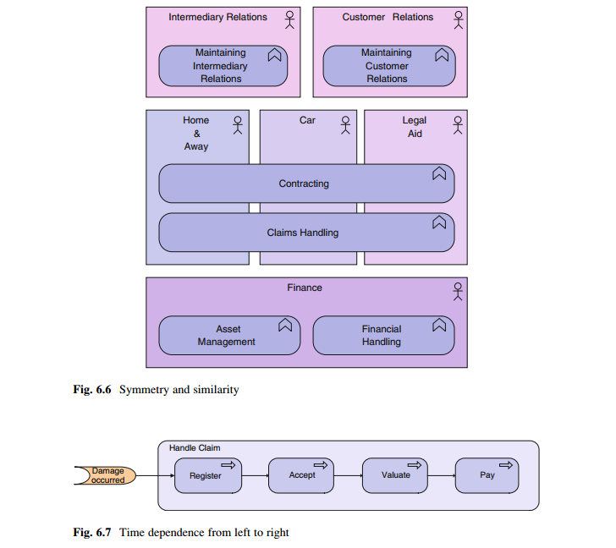

Slide 34
Penggunaan simbol
Bentuk obyek biasanya sesuai dengan properti intrinsik obyek tersebut (misal: bentuk silinder untuk data store, actor digambarkan sebagai stick figure).
Ada yang menggunakan simbol realistik 3D untuk obyek nyata (misal: silinder, figur manusia, simbol pabrik, grafis komputer) maupun bentuk geometri sederhana untuk konsep abstrak (misal: proses, fungsi, komponen, dll.).
Gunakan bentuk yang sama untuk konsep yang serupa.
Gunakan garis tebal untuk menekankan relasi yang penting.

Slide 35
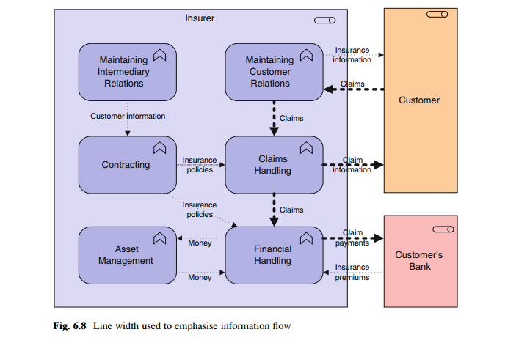

Slide 36
Penggunaan warna
Warna memberikan sinyal visual yang sangat kuat.
Atribut visual yang sangat dipengaruhi oleh nilai budaya, atau warna perusahaan.
Arti tambahan dapat dengan mudah diberikan pada warna tertentu.
Penggunaan warna yang berbeda untuk sebuah obyek dengan atribut tertentu dapat memberi arti pada warna di seluruh models untuk menjelaskan arsitektur tertentu:
Penggunaan warna untuk penekanan.
Penggunaan warna untuk kesamaan.
Penggunaan warna untuk menyampaikan emosi.
Batasi jumlah warna.

Slide 37
Penggunaan teks
Banyak bahasa pemodelan menggabungkan kekuatan teks dan grafis.
Teks baik digunakan untuk memberikan interpretasi dan asosiasi serta stimulasi pemikiran.
Dalam menggunakan teks harus berhati-hati saat memberikan judul, subscript, dan anotasi yang tepat.
Teks penting untuk mempercepat pembuatan model mental yang tepat, serta menjadi titik awal yang bagus untuk analisis.
Gunakan terminologi yang domain-specific.
Gunakan konvensi penamaan.

